Slide 1
第二章 实验4 git练习
中国科学院软件研究所

Slide 2
任务1：熟悉Git基本操作
熟悉Git基本操作
描述：
熟悉Git的基本操作。
要求：
完成所有的操作任务，每个主要环节截屏作为任务成果。
输出：
每个任务至少有一个截屏图片。
操作步骤（六个子任务）：
参照如下链接，完成“安装git”至“标签管理”共六项操作任务。
www.liaoxuefeng.com/wiki/0013739516305929606dd18361248578c67b8067c8c017b000/00137396287703354d8c6c01c904c7d9ff056ae23da865a000

Slide 3
背景知识
1）版本控制系统及其分类；
2）Git及常用命令；
git-scm.com/doc
http://honghao460886.iteye.com/blog/1392035
http://www.bootcss.com/p/git-guide/
3）SVN及其使用模式。

Slide 4
任务2：生成SSH密钥并添加到Gitlab账号
生成SSH密钥并添加到Gitlab账号
描述：
检查计算机现有SSH密钥；
生成新的SSH密钥并添加到GitHub账户。
要求：
成功使用SSH连接到GitHub。
输出：
操作过程中的截屏。

Slide 5
背景知识
1）公钥&私钥&数字签名
2）SSH
3）推荐学习资料链接
www.ruanyifeng.com/blog/2011/12/ssh_remote_login.html
www.ruanyifeng.com/blog/2011/08/what_is_a_digital_signature.html

Slide 6
任务2：生成SSH密钥并添加到Gitlab账号
生成SSH密钥并添加到Gitlab账号
操作步骤：
文档

Slide 7
任务3：在Gitlab中建立仓库并提交文档
在Gitlab中建立仓库并提交文档
描述：
在Github中新建仓库Hello-World；
在本地新建文档“README.txt”并提交；（git commit）
将文档“README.txt”推送到远程仓库。（git remote add）
要求：
成功新建仓库，在仓库Hello-World中存在文档“README.txt”。
对操作过程进行截屏。

Slide 8
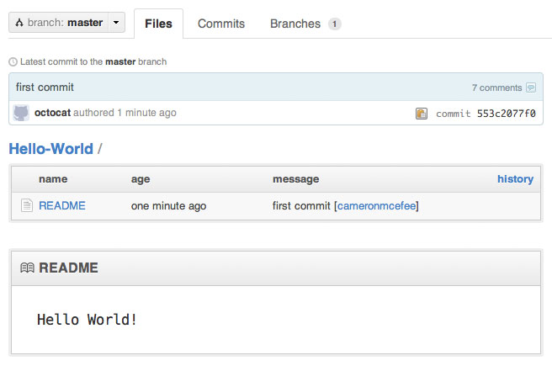
任务3：在Gitlab中建立仓库并提交文档
在Gitlab中建立仓库并提交文档
输出：
1）操作过程截屏及最终结果截屏

Slide 9
背景知识
1）中央服务器的作用
2）Gitlab

Slide 10
任务3：在Gitlab中建立仓库并提交文档
在Gitlab中建立仓库并提交文档
操作步骤：
文档

Slide 11
任务4：在Github中Fork一个仓库
在Github中Fork一个仓库
描述：
以项目“Spoon-Knife”为例，Fork这个仓库，下载到本地；
推送提交自己对项目的更改；（git push）
从远端拉取项目库的内容；（git fetch，git merge）
取消关注，删除Fork；
要求：
成功完成以上任务，对过程进行截屏。

Slide 12
任务4：在Github中Fork一个仓库
在Github中Fork一个仓库
操作步骤：
文档

Slide 13
任务5：掌握分支管理相关命令
每4个人一组，在gitlab上协同开发，具体开发内容，每个组自己决定。
描述：
熟悉掌握分支管理相关内容；
要求：
用到分支管理的所有操作命令。

Slide 14
课后作业：搭建Git服务器
搭建Git服务器
描述：
使用宿主机搭建Git服务器，虚拟机作为客户机（两人合作使用两台电脑分别作为服务器和客户机亦可）。
参考资料：
blog.csdn.net/ice520301/article/details/6142503
https://github.com/progit/progit/blob/master/zh/04-git-server/01-chapter4.markdown
www.kazaff.me/2013/09/15/git服务器在ubuntu中的搭建-（上）/
blog.csdn.net/davidsky11/article/details/23023729

Slide 15
谢谢 !

